Slide 1
Qualitätssicherung von Software
Prof. Dr. Holger Schlingloff
Humboldt-Universität zu Berlin
und
Fraunhofer FIRST

Slide 2
Kapitel 2. Testverfahren
    2.1 Testen im SW-Lebenszyklus
    2.2 funktionsorientierter Test
      Modul- oder Komponententest
      Integrations- und Systemtests
    2.3 strukturelle Tests, Überdeckungsmaße
    2.4 Test spezieller Systemklassen
      Test objektorientierter Software
        2.5 automatische Testfallgenerierung
      Test graphischer Oberflächen
      Test eingebetteter Realzeitsysteme
    2.6 Testmanagement und –administration

Slide 3
Lotos
algebraische Spezifikationssprachen
Syntax
  Abstrakter Datentyp
  Prozessalgebraische Verhaltensbeschreibung
Beispiel: ADT Stack
  Problematik partieller Funktionen
Semantik
  Termalgebren
  Gleichungen implizieren Äquivalenzpartitionierung
  initiale Semantik oder lose Semantik

Slide 4
weitere Möglichkeiten
bedingte Gleichungen
Parametrisierte Typen (abstrakte Klassen)
Überladen von Funktionen (Polymorphie)
  z.B. Gleichheit
  ofsort zur Kennzeichnung des Typs
Renaming und Subtypisierung
  type B is A renamedby sortnames ... for ...

Slide 5
Full Lotos
Erweiterung von ADT‘s um Verhaltensbeschreibungen
Basiskomponente: Aktion
  interne Aktion: nach außen nicht sichtbar
  beobachtbare Aktion: Wert erscheint an einer Verbindungsstelle (gate)
    g!e: Senden des Ausdrucks e über gate g
    g?x:s[c]: Empfangen eines neuen Wertes vom Typ s
    für die Variable x am gate g unter der Bedingung c
  intuitiv: die Verbindungsstellen übertragen Werte der jeweiligen abstrakten Datentypen

Slide 6
Prozesse
Prozesse entsprechen in etwa den Methoden
  process P […] = …
drei Hauptkompositionsmöglichkeiten
  Sequentialisierung: (P>>Q) oder (a; P) (a ist eine Aktion)
  Alternativen: ([c₁]-> P [] [c₂]-> Q]
  Parallelität: (P |[g₁,…,g_{n}]| Q)
  (P || Q) und (P ||| Q) als Abkürzungen für Synchronisation über alle oder gar kein gate
Rekursive Prozessdefinitionen
  stop als reguläres Ende (keine Aktion ausführbar)
  exit als Rückkehr aus einer Prozessdefinition

Slide 7
Kommunikation, Synchronisation, Koordination
(P |[g]| Q) kann
  entweder eine Aktion von P oder Q ausführen, die g nicht betrifft, oder
  eine gemeinsame Aktion über gate g ausführen, falls diese sowohl für P als auch für Q ausführbar ist
    Kommunikation: g!e und g?x:s[c]
    Übertragung des Wertes e nach x, falls c erfüllt ist
    Synchronisation: g!e₁ und g!e₂
    Falls e₁= e₂=e, so erscheint e an g
    Koordination: g?x₁:s[c₁] und g?x₂:s[c₂]
    An g erscheint irgendein Wert e, der c₁ und c₂ erfüllt

Slide 8
Semantik von Prozessen
falls zwei parallele Prozesse sich nicht synchronisieren können, erfolgt deadlock
  g!5 |[g]| g?x:Nat [x>7]
  g₁!5 |[g₁,g₂]| g₂?x:Nat
Ereignis (event) (g,e): Ausführung einer Aktion g!e oder g?x mit x=e
traces(P): Menge aller Folgen beobachtbarer Ereignisse eines Prozesses
Trace-, Failure-, Divergence- Semantiken

Slide 9
weitere Sprachkonstrukte
Parametrisierte Prozesse
  process P[g₁,g₂](p₁:s₁, p₂:s₂) : exit = … endproc
Lokale Variablendefinition
  let name : sorte = expr in ...
Verallgemeinerte Sequenz, Alternative, Parallelität
  expr₁ >> accept pardef in expr₂
  choice g in [a1, a2, a3] [ ] B [g]
  par g in [a1, a2, a3] || B [g]
Disabling, Hiding, lokale Prozesse, …
  P [> Q, hide g in P, where process P = …
Modulkonzept
  library importierte Datentypen endlib

Slide 10
Beispiel für Prozesse
process Boss [in] : noexit =
choice item : Nat_Sort [] in!item >> Boss [in] endproc
process ToDo [in, out] (liste: Stack) : noexit =
(in?item; ToDo[in,out](push(item,liste))
[]
[not empty(liste)] -> out!peek(liste); ToDo[in,out](pop(liste))
)
endproc
process Slave [out] : noexit =
out? x; i >> Slave [out]
endproc
Systemspezifikation: Boss |[in]| ToDo |[out]| Slave

Slide 11
Systemspezifikation
specification S [a, b, c, d] : noexit
library verwendete (vordefinierte) Datentypen endlib
type BeispielTyp is
sorts BeispielSorten
opns BeispielOperationen: BeispielSorten - > BeispielSorten
endtype
behaviour
(P [a, b, c] |[b]| Q [b, d])
where
process P[a, b, c] ... endproc
process Q[b, d] ... endproc
endspec

Slide 12
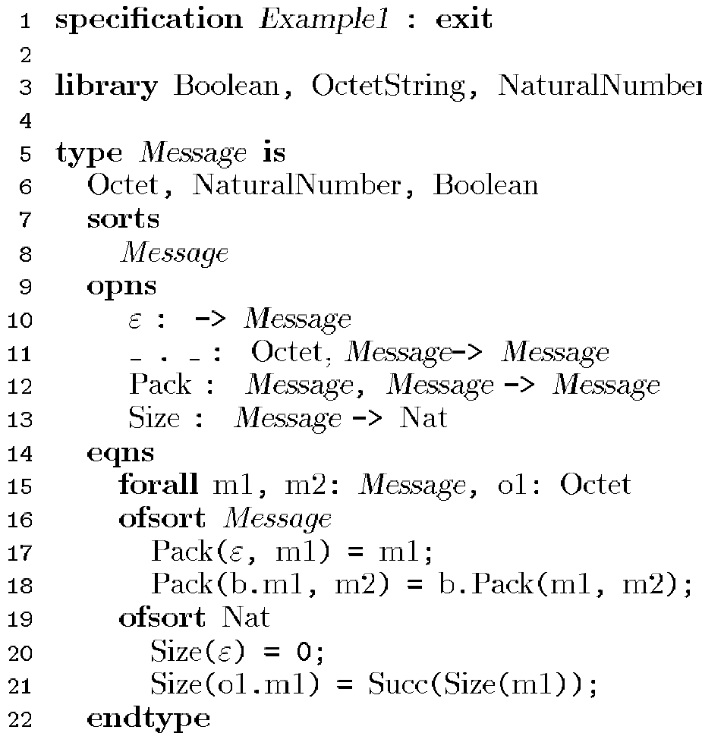
ein größeres Beispiel (1)
Quelle:
M.-C. Gaudel, P. R. James.
Testing Algebraic Data Types and Processes: A Unifying Theory.
Formal Aspects of Computing, 10(5-6), (1999) Seite 436-451

Slide 13
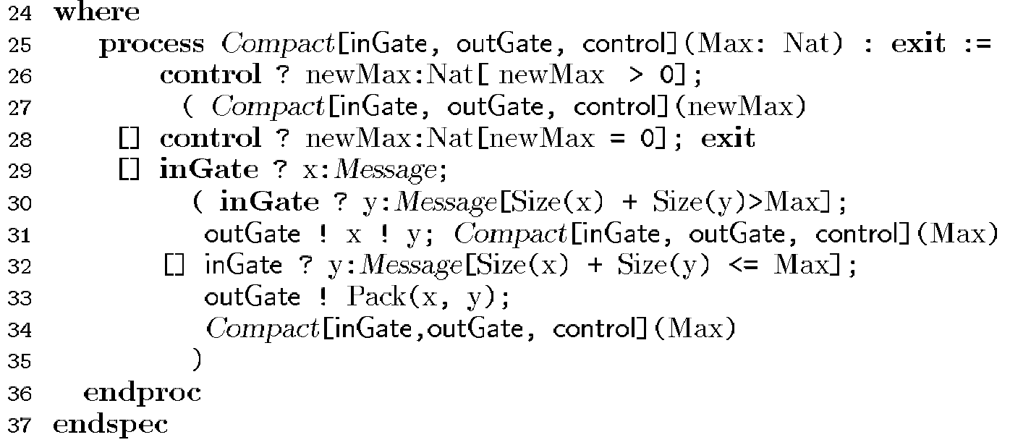
ein größeres Beispiel (2)
Gegeben eine Implementierung Imp für diese Spezifikation Spec. Wie ist diese zu testen?

Slide 14
Testerzeugung aus abstrakten Datentypen
Gegeben ADT Spec= (Σ, Eq)
  (Σ = Signatur, Eq = Gleichungen oder Axiome)
  Implementierung Imp ist korrekt bzgl. Spec falls alle Gleichungen für alle Terme erfüllt sind
Testfall: Einsetzung von Termen für Variablen
  Problem: Welche Terme auswählen?
Testauswertung: Überprüfung der Gleichheit
  Problem: Nichtprimitive Datentypen?
G. Bernot, M.-C. Gaudel, B. Marre: Software testing based on formal specifications: a theory and a tool. Software Engineering Journal Volume 6.6, pp. 387 - 405 (Nov. 1991)

Slide 15
vollständige Testsuiten
Testsuite T: Menge von Grundformeln
  Annahme: Jedes Objekt ist termerzeugt
  Bsp.: s(s(s(z)))=p(s(z),s(s(z)))
Testorakel O ⊆ T (bzw. O: T→{true,false})
  sagt zu jedem Testfall, ob er erfüllt ist oder nicht (aus den Axiomen folgt oder nicht)
  z.B. s(s(s(z)))=p(s(z),s(s(z))) → true
  im Allgemeinen unentscheidbares Problem! (partielle Fkt.)
vollständige Testsuite (exhaustive test set): Menge von Testfällen, so dass gilt: Falls alle Testergebnisse positiv sind, so ist die Implementierung korrekt
  im Allgemeinen unendlich groß
  wie kommt man zu einer Approximation?

Slide 16
Testhypothesen
Testkontext TC: (T, O, H)
  Testsuite T (Menge von Grundformeln)
  Testorakel O ⊆ T (bzw. O: T→{true,false})
  Testhypothese H über die Implementierung
H ∧ O=T → Correct(Imp,Spec)
TC ist relativ vollständig („valid“): Falls die Testhypothese erfüllt ist und alle Testergebnisse positiv ausfallen, so ist die Implementierung korrekt
Minimale Testhypothese: „leere Annahme“
  Menge aller ableitbaren Grundformeln bzw. Menge aller Grundinstanzen von Gleichungen ist vollständige Testsuite
Maximale Testhypothese: „Imp ist korrekt“
  leere Menge ist vollständige Testsuite

Slide 17
Testsuiteverfeinerungen
TC₂ verfeinert TC₁ (TC₂<TC₁), falls
  TC₂ macht stärkere Annahmen als TC₁
  H₂→H₁
  TC₂ entdeckt mindestens so viele Fehler wie TC₁
  failed(T₁,Imp) → failed(T₂,Imp)
  TC₂ hat mehr erfolgreiche Tests als TC₁
  success(T₂,Imp) → success(T₁,Imp)
Menge aller Grundterme mit leerer Annahme ist größte Testsuite in dieser Halbordnung
Testentwicklung = Hinzufügen von Annahmen

Slide 18
Regularitätsannahme
Gegeben: Komplexitätsmaß auf Formeln
Regularitätsannahme: Wenn eine Aussage A für alle Formeln bis zu einer bestimmten Größe δ gilt, so gilt A für alle Formeln
erlaubt, die Testfälle auf solche kleiner als δ einzuschränken
z.B. p(x,y)=p(y,x) für |x|<3, |y|<3

Slide 19
Uniformitätsannahme
Gegeben: Eigenschaft von Ausdrücken
Uniformitätsannahme: Wenn eine Aussage für alle Formeln mit Ausdrücken dieser Eigenschaft gilt, so gilt sie für alle Formeln
Verallgemeinerung des vorherigen
Erlaubt, Testfälle auf bestimmte Variablenmuster einzuschränken
Anwendung: Partitionierung von Wertebereichen
Extremfall: Kollabieren eines ganzen Teilbereichs durch Auswahl eines einzelnen Repräsentanten

Slide 20
Beobachtbarkeit
Gleichheit primitiver Daten (bool, integer,…) ist beobachtbar
Problem, die Gleichheit nichtprimitiver Datentypen zu entscheiden
  spezielle Gleichheitsfunktion in Imp einbauen?
  ➔ verlagert das Problem nur
  komponentenweiser Vergleich: Ersetze x=y durch C₁(x)=C₁(y), C₂(x)=C₂(y), …
Beobachtbarer Kontext: Abbildung von nichtprimitivem in primitiven Datentyp
Leibnitz‘sches Extensionalitätsprinzip:
zwei Werte sind gleich, wenn sie sich in jedem beobachtbaren Kontext gleich verhalten

Slide 21
Beobachtungsäquivalenzannahmen
Problem: „sehr viele“ mögliche Kontexte
Lege Satz von Beobachtungskontexten für jeden nichtprimitiven Datentyp fest
Beobachtungsäquivalenzannahme: Wenn eine Aussage für alle derart beobachtbaren Kontexte gilt, so gilt sie für alle Formeln
spezielle Uniformitätsannahme
Erlaubt Reduktion auf primitive Vergleiche
Beispiel: oberstes und zweites Stackelement, Hash o.ä.

Slide 22
Methodik der Verfeinerung
Ausgehend von der größten Testsuite
  Regularitätshypothesen für die definierten Typen
  Uniformitätshypothesen für die importierten Typen
  Beobachtungsfunktionen und -äquivalenzhypothesen für die zusammengesetzten Typen
Solange bis Testsuite endlich und Orakel vollständig definiert
Toolunterstützung möglich

Slide 23
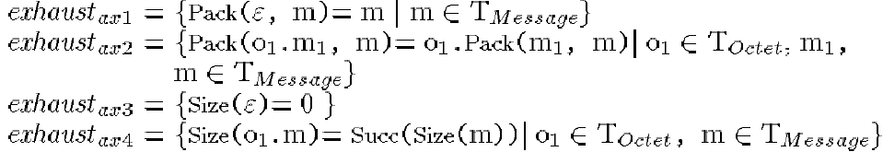

im Beispiel
Uniformitätsannahme „alle Variablen gleich“ ergibt 4 Testfälle
„Entfaltung“ von Pack ergibt neue Testfälle

Slide 24

Pause?

